Slide 1
HYVÄ KÄYTÄNTÖ -KOULUTUS ILMANVAIHTOON JA ILMANVAIHTOJÄRJESTELMIIN

Slide 2
JOHDANTO (KOULUTTAJALLE)
NEPSI on kehittänyt koulutusmateriaaleja osaksi NEPSI:n Hyvän käytännön toteuttamisen koulutusvaihetta.
Kukin PowerPoint-koulutuspaketti kattaa aiheen, joka on hyödyllinen kaikilta sellaisilta aloilta tuleville työntekilöille, joilla käsitellään kiteistä piidioksidia sisältäviä materiaaleja. Koulutuspaketeissa on tietoa kuhunkin aiheeseen liittyvistä pölylle altistumisen aiheuttamista riskeistä sekä hyvistä käytännöistä ja toimista, joilla riskejä voidaan vähentää. Koulutuksen tarkoituksena on antaa työntekijöille tietoa siitä, miten he voivat toteuttaa varotoimia tehokkaasti ja vähentää siten altistumistaan hengitettävälle piidioksidille (RCS) työpaikalla.
Käytä tyhjää templaattia ja korvaa väliaikaiset tekstit omillasi lisätäksesi tietoa tähän koulutuspakettiin tarvittaessa.

Slide 3
HUOMIOITAVAA
Tässä PowerPoint-koulutuksessa esitetty tieto on luonteeltaan neuvoa-antavaa ja sisällöltään informatiivista. Tässä esitetty tieto ei ole standardi eikä asetus, eikä se aseta mitään uusia laillisia velvoitteita tai muuta voimassa olevia terveydenhuoltoon liittyvien lakien tai käytänteiden määrittämiä velvoitteita.

Slide 4
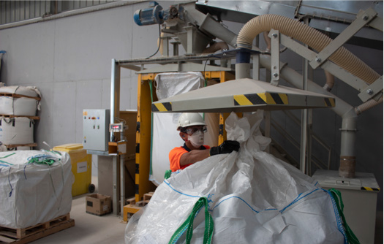
JOHDANTO
Etusijalla on oppia suojautumaan työperäisiltä vaaroilta terveydelle.
Tässä PowerPoint-koulutuksessa opit seuraavista asioista:
Kolme ilmanvaihtojärjestelmätyyppiä, joita käytetään vähentämään työntekijöiden altistusta hengitettävälle piidioksidipölylle (RCS)
Hyvät käytännöt ilmanvaihtoon
Tilaa kouluttajan tekstille – jos olet lisännyt oman dian, lisää tähän lyhyt kuvaus materiaalista
Notes:
Liiallinen altistus hengitettävälle kiteiselle piidioksidille (RSC) voi johtaa vakaviin terveysongelmiin pitkällä aikavälillä. Siitä syystä on tärkeää, että kaikki työntekijät tuntevat hyvät käytännöt, jotka rajoittavat altistusta piidioksidipölylle tai poistavat altistuksen kokonaan.
Tässä koulutuksessa annetaan tietoa ja opastusta yleisestä ilmanvaihdosta ympäristöissä, joissa on kiteistä piidioksidia.

Slide 5

PÖLYNHALLINTA-MENETELMÄT
HYVÄ HYGIENIA / TALOUDENHOITO
Työvaatteiden pesu ja prosessien tuottaman pölyn imurointi estää pölyn kertymisen ajan myötä – puhdas työtila on turvallinen
VESI
Kun työprosessit pidetään märkinä, pöly ei pääse ilmaan vaan vesi sitoo hiukkaset
Ilmanvaihto (ja ilmanpoisto) on yksi viidestä tärkeimmästä pölynhallintamenetelmästä.
SUOJAVARUSTEET
Henkilönsuojaimet (esim. hengityssuojaimet) suojaavat työntekijöitä pölyltä, kun kaikki muut torjuntatoimenpiteet eivät ole riittäviä altistumisriskien hallitsemiseksi
SULJETUT ALUEET
RCS-tuotantoprosessien suorittaminen suljetussa ympäristössä estää pölyn altistumisen sen syntypaikalla
POISTO/ILMANVAIHTO
Piidioksidipöly poistetaan sen syntypaikalla ennen kuin altistumme sille ja saastunut ilma korvataan puhtaalla ilmalla

Slide 6
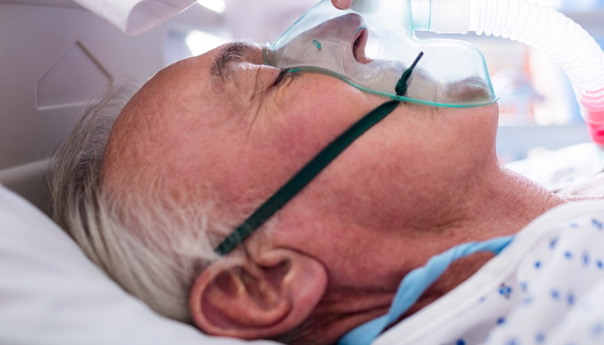

TOIMINNASTA SYNTYVÄT RISKIT
Laitteiden moitteeton toiminta on edellytys kiteiseltä piidioksidilta suojautumiseen.
Pitkäaikainen altistuminen korkeille RCS-pitoisuuksille voi aiheuttaa vammauttavaa keuhkosairautta
On tärkeää suojautua leijuvalta pölyltä päivittäin.
Noudattamalla hyviä käytäntöjä tänään suojelemme terveyttämme tulevaisuudessa.
Miten aiot viettää eläkepäiväsi?

Slide 7
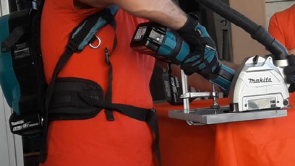
MITEN ILMANVAIHTO VÄHENTÄÄ RCS-PÖLYÄ
Ilmanvaihtoa käytetään vähentämään työntekijöiden altistusta leijuvalle pölylle, kuten hengitettävälle kiteiselle piidioksidille.
Ilmanvaihtojärjestelmien on tarkoitus suojella työntekijöitä seuraavilla tavoilla:
Sieppaamalla työprosesseista syntyvää leijuvaa pölyä ennen kuin altistumme sille.
Varmistamalla turvallisen ilmanlaadun korvaamalla saastuneen ilman puhtaalla
Työkalujen kiinteät imutuuletusjärjestelmät sieppaavat pölyn lähteessä
Notes:
Ilmanvaihto on tärkeä osa sisäilman laadun ylläpitoa työympäristöissä. Hyvin suunniteltu kohdepoistojärjestelmä on yksi tehokkaimmista tavoista vähentää altistusta piipölylle silloin, kun pölyn syntymistä ei voida ehkäistä eristämisellä tai märkämenetelmillä.

Slide 8
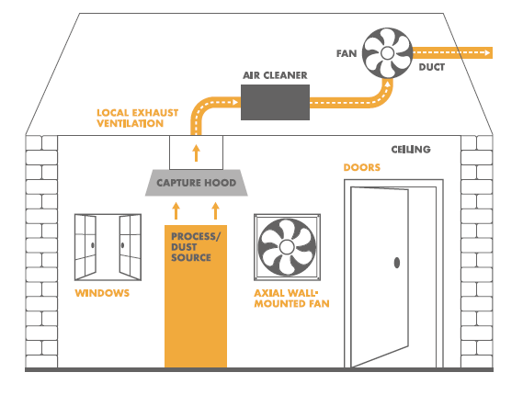
ILMANVAIHTOTYYPIT
On olemassa kolmen tyyppisiä ilmanvaihtojärjestelmiä, joilla on eri tarkoitukset:
Painovoimainen ilmanvaihto – (esim. raikkaan ilman virtaaminen ikkunoista, ovista jne.) mahdollistaa ilmavirtauksen luonnollisesti ja vähentää leijuvien hiukkasten määrää
Seinään kiinnitetyt tuulettimet – käytetään luomaan ilman läpivirtaus, jolloin saastunut ilma korvataan puhtaalla
Imutuuletus – käytetään sieppaamaan leijuvat pölyhiukkaset ennen kuin ne ehtivät työntekijöiden hengitysalueelle ja poistamaan pölyn turvallisesti
Notes:
Ilmanvaihtoa on kolmea tyyppiä. Kohdepoistoa pidetään yleisesti tehokkaimpana ilmanvaihdon tyyppinä, ja sitä tulisi käyttää aina kun mahdollista

Slide 9
HUOMIOITAVAA ILMANVAIHDOSSA
TEE SEURAAVAT
Käytä ilmanvaihtoa kun se on mahdollista
Ilmoita ilmanvaihtoon liittyvistä ongelmista ja vioista
Tilaa kouluttajan tekstille – lisää omaan työympäristöösi liittyvää materiaalia suljetuista tiloista
ÄLÄ TEE SEURAAVIA
Älä häiritse ilmanvaihtojärjestelmien toimintaa
Älä käytä kannettavia tuulettimia, jotka voivat häiritä ilmavirtausta imutuuletusjärjestelmien ympäristössä tai saada laskeutuneet pölyhiukkaset ilmaan.
Tilaa kouluttajan tekstille – lisää omaan työympäristöösi liittyvää materiaalia yleisestä ilmanvaihdosta

Slide 10
TYHJÄ DIA
Käytä tätä diaa lisätäksesi työympäristöön ja kontekstiin räätälöityä materiaalia.
Vaihda kuva napsauttamalla hiiren oikeaa painiketta > vaihda kuva > tiedostosta
Lisää uusia dioja napsauttamalla ”Uusi dia” yllä olevassa valintanauhassa.

Slide 11
LOPUKSI
Ilmanvaihto on tärkeä osa pölynhallintaa ja auttaa säilyttämään turvallisen ilmanlaadun tason.
Muista:
Käytä ilmanvaihtojärjestelmiä aina kun mahdollista
Älä häiritse ilmanvaihtojärjestelmien toimintaa
Jos epäilet ilmanvaihtojärjestelmän olevan epäkunnossa, ota yhteyttä esimieheen

Slide 12
LISÄÄ OPPIMATERIAALEJA
Hyvä käytäntö yleisestä ilmanvaihdosta (Tehtäväarkki 2.1.9)
NEPSI Hyvä käytäntö -opas
NEPSI Opas PK-yrityksille
Vieraile NEPSI:n e-oppimisalustalla osoitteessa training.nepsi.eu ja löydä lisää oppimateriaalia RCS:stä

